Slide 1
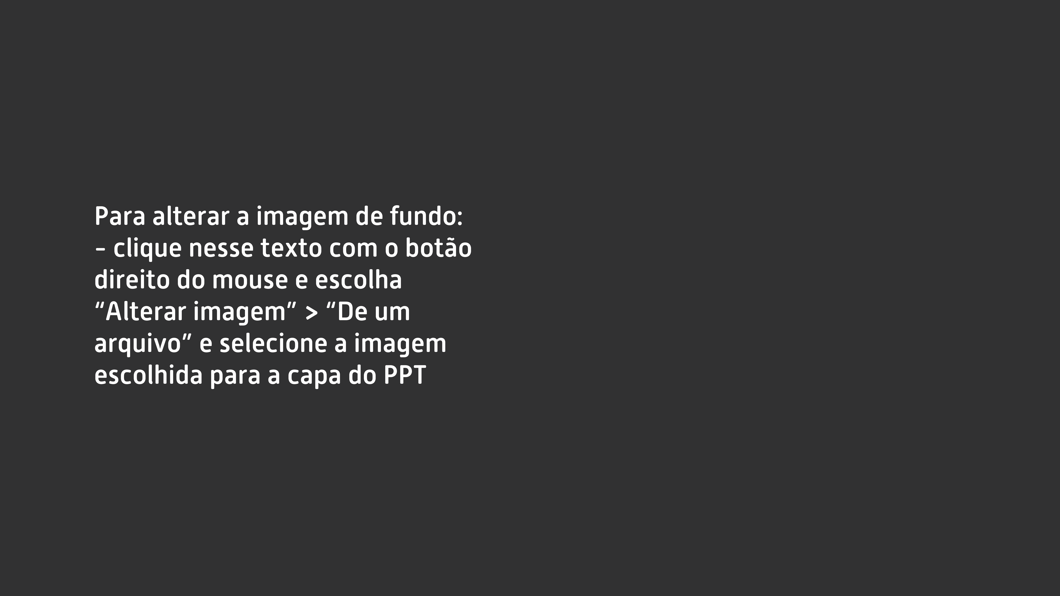



Secretaria Nacional dos Direitos da Criança e do Adolescente - SNDCA
O Acolhimento Familiar como Modalidade Protetiva do Programa de Proteção a Crianças e Adolescentes Ameaçadas de Morte - PPCAAM

Slide 2

Percurso do Família Solidária
2008
1ª experiência do PPCAAM Pará ao desenvolver essa estratégia protetiva para acolhimento de adolescente de 13 anos em conjunto com a Pastoral da Família.
Surge o nome “Família Solidária”
2010
A OSC Movimento Tortura Nunca Mais desenvolve metodologia específica para o acolhimento em Família Solidária para o público do PPCAAM Pernambuco por meio de recursos captados junto à Petrobrás, e implementa a ação no estado.
2019
A OSC Gabinete de Assessoria Jurídica às Organizações Populares – GAJOP dá continuidade à execução do FS em Pernambuco e outros estados por meio de recursos do CONANDA.
2022
O FS volta a ser executado pelas equipes do PPCAAM em conjunto com a OSC Vida e Juventude, com recursos do CONANDA e discricionários.

Slide 3
O projeto Família Solidária (2022)
Objetivo Geral
Estruturar e implementar modalidades protetivas de acolhimento familiar por famílias solidárias para crianças, adolescentes e jovens protegidos pelo Programa de Proteção a Crianças e Adolescentes Ameaçados de Morte, como alternativa à institucionalização de casos em proteção, com ênfase nos acolhimentos residenciais e domiciliares, e nas modalidades de apoio à inserção social de jovens e famílias protegidas nos estados abrangidos pelo Programa.
Entidade Executora
Centro Popular de Formação da Juventude - Vida e Juventude (Execução em Rede com o PPCAAM)

Slide 4
O PPCAAM - Protegidos por modalidade de proteção

Slide 5
O PPCAAM – Espera por vagas de acolhimento

Slide 6
Desafios técnicos ao acolhimento de protegidos do PPCAAM
“Adolescente do PPCAAM só traz problemas, vai colocar todo mundo aqui em risco.”;
“Ele não tem o perfil deste acolhimento.”;
“Estão nessa situação por serem criminosos de pouca idade.”;
“Essas meninas tem que sair daqui, porque têm comportamento sexual agressivo”;
“Vocês protegem bandidinhos!”;
“Houve uma briga aqui, ele apanhou de 4 outros adolescentes. Não dá mais para conviver aqui. Tirem SEU menino”;
“Mas a cidade dele não é aqui! Não posso gastar uma vaga com ele.”;
“Se ele sair do Programa, tem que sair daqui também.”;
“Ninguém dá jeito neste menino, já passou por toda a rede! Não obedece ninguém! Agora é com vocês”.

Slide 7
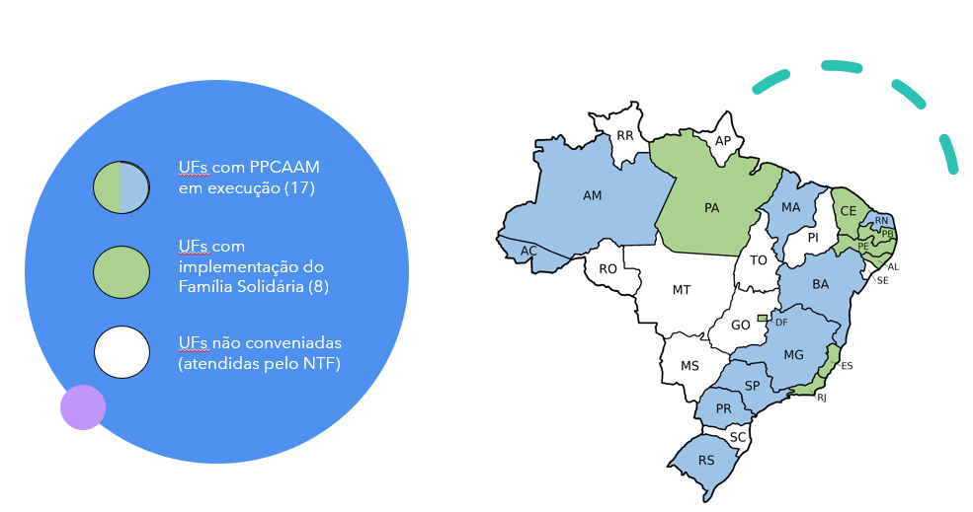
Abrangência do Projeto

Slide 8








Dados Gerais do Projeto em sua última versão _{Fonte: Gajop. Jun/22.}
72 acolhimentos promovidos na modalidade Residencial
162 famílias captadas pelo projeto em 8 estados
49 acolhimentos promovidos nas modalidades de Apoio Comunitário
121 acolhimentos promovidos na execução
83 crianças, adolescentes e jovens acolhidos por meio do projeto Família Solidária

Slide 9
Porque priorizar a proteção em Famílias Solidárias?
ACOLHIMENTO INSTITUCIONAL | FAMÍLIA SOLIDÁRIAS
Institucionalização do indivíduo | Valorização dos vínculos afetivos
Investimento financeiro fixo para manutenção do espaço físico, recursos materiais e humanos | Custo por indivíduo acolhido repassado enquanto acontecer o acolhimento
Ambiente de cuidado coletivo | Ambiente de cuidado exclusivo e individualizado
Proteção generalizada e coletiva | Proteção direta e individual
Convivência familiar fragilizada | Garantia de convivência familiar e comunitária
Desenvolvimento integral vulnerável | Favorecimento do desenvolvimento integral da criança
Rotina coletiva fragilizada e confusa | Preservação da rotina cotidiana familiar
Rodízio de cuidadores, dificultando a criação de vínculos | Cuidadores exclusivos, propiciando a criação de vínculos

Slide 10
Parceiros da Rede de Proteção
Os órgãos e as instituições geralmente implicados diretamente no Família Solidária são:
Conselhos Tutelares;
Órgãos do poder judiciário em âmbito regional e nacional;
Ministério Público;
Defensoria Pública;
Conselho Gestor do PPCAAM
Equipe técnica do PPCAAM;
Representantes de demais políticas públicas que precisam ser constantemente acionadas pelo Programa de Proteção, por meio dos equipamentos competentes, com destaque para a educação e a saúde.

Slide 11
Metodologia do Família Solidária
Recursos Humanos necessários
A equipe responsável pela execução do FS será, em suma, a equipe mínima atuante no PPCAAM acrescida por um profissional, conforme diagrama abaixo:
Equipe Família Solidária Nacional – NTF/FS/CGDDCA
1 Coordenação
1 Gerente Administrativo
3 Analistas de Políticas Públicas – Nível Superior
1 Monitoramento – Nível Superior
2 Consultores – Segurança e Terapia Comunitária
Equipe Mínima PPCAAM Local
2 Coordenações (geral e técnica)
1 Assistente Social
1 Pedagogo (a)
1 Psicólogo (a)
1 Advogado (a)
1 Educador Social
1 Assistente Administrativo
1 Analista Financeiro
1 Motorista – Nível Médio
FS Local
+ 1 Técnico (a) de Referência – Nível Superior (Psicologia ou Serviço Social)
+ Famílias Solidárias

Slide 12
Metodologia do Família Solidária
Recursos Humanos – Atribuições dos Técnicos de Referência
Articulação com as instituições locais para indicação de potenciais Famílias Solidárias (Busca Ativa);
Seleção das Famílias Solidárias indicadas, tendo como base o perfil e requisitos do Programa;
Sensibilização inicial das famílias para receberem as crianças ou adolescentes oriundos do PPCAAM, bem como preparação contínua para o acolhimento;
Elaboração do PIA em conjunto com a equipe do PPCAAM;
Acompanhamento dos protegidos nas Famílias Solidárias e das Famílias Solidárias em si, a fim de verificar a adaptação ou possível necessidade de recolocação em outra Família Solidária;
Preparação das Famílias Solidárias e protegidos para o desligamento;
Acompanhamento da situação da família de origem, a fim de verificar a possibilidade de reintegração familiar e, nos casos em que a reintegração se torne inviável (nos casos de destituição), acompanhar a transição para uma família substituta.

Slide 13
Metodologia do Família Solidária
Público a ser atendido e Modalidades
O projeto pretende viabilizar a proteção para o seguinte público atendido pelo PPCAAM:
Crianças e Adolescentes de 0 a 18 anos sob medida protetiva judicial com possibilidade de Reintegração Familiar, priorizando crianças de 0 a 03 anos, conforme estabelece o Marco Regulatório da Primeira Infância – Lei nº13. 257/ 2016;
Crianças e Adolescentes de 0 a 18 anos e suas Famílias na proteção;
Jovens com 18 anos a 21 anos completos na proteção, ou egressos do sistema socioeducativo, desde que existente a ameaça e cuja proteção fora obstada pelo cumprimento da medida.
A proteção ocorrerá por meio de três modalidades de acolhimento:
Acolhimento Familiar em Família Solidária Simples (na residência);
Acolhimento Familiar em Família Solidária: Apoio à Inserção Social de Família Protegida;
Acolhimento Familiar em Família Solidária: Apoio à Inserção Social de Jovem Protegido em Moradia Independente.

Slide 14
Metodologia do Família Solidária
Despesas
Além da previsão de recursos para manutenção dos profissionais, o Programa, em respeito ao Artigo 34, combinado com o Artigo 260 do ECA/90, estabelece rubrica (assistência jurídica, incentivos fiscais e subsídios) repassada às FS para o custeio da proteção, quando do recebimento das crianças e/ou adolescentes incluídos pelo PPCAAM na modalidade residencial.
Para situações de apoio à inserção social segura dos protegidos nas demais modalidades (Inclusão familiar e Moradia Independente), também será repassado recurso (50% do valor devido às famílias que acolham em suas residências) em atenção às necessidades que decorram desse processo.

Slide 15
Metodologia do Família Solidária
Seleção, formação e acompanhamento das FS
O projeto prevê ações de recrutamento, formação e seleção das FS a partir de critérios norteadores do cadastramento das famílias solidárias interessadas, quais sejam:
I – A família interessada deverá submeter-se a um estudo social;
II – Disponibilidade afetiva, sobrepondo-se à questão financeira;
III – Concordância de todos os membros da família com a acolhida do protegido;
IV – Apresentar condições de habitabilidade e sanitárias adequadas;
V – Residir em um território que possa garantir a proteção
VI – Os responsáveis deverão possuir idade superior a 21 anos;
VII – A família deverá estar em boas condições de saúde física e mental

Slide 16
Metodologia do Família Solidária
Seleção, formação e acompanhamento das FS
VIII – Possuir idoneidade moral, comprovada através de certidão das Varas Cíveis e Criminais;
IX – Assegurar a convivência familiar e comunitária em ambiente livre da presença de pessoas dependentes de substâncias entorpecentes;
X – Disponibilidade para cuidar da criança/adolescente e para participar das ações do programa;
XI – Entendimento acerca da importância do sigilo sobre a história de origem para pessoas estranhas à família;
XII – Postura positiva da família frente a eventuais situações emergenciais de saúde ou mesmo em face de protegidos portadores de qualquer tipo de deficiência;
XIII – Disponibilidade para acolher sem qualquer restrição à idade, gênero, cor, condição de saúde etc.

Slide 17
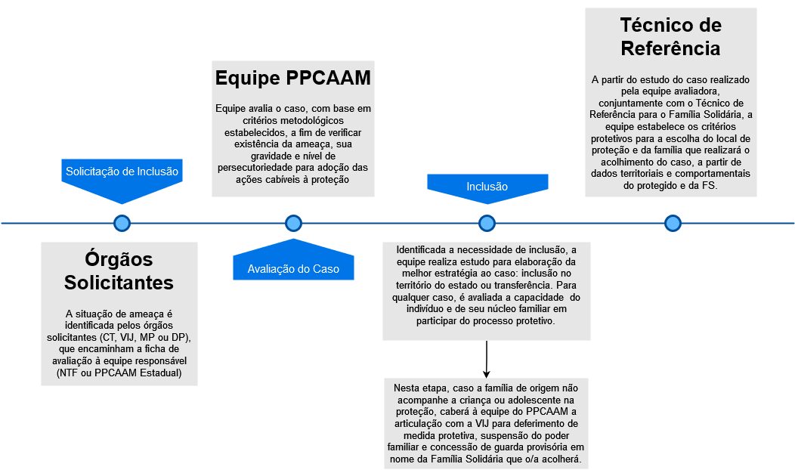
Caminho da Proteção em Família Solidária
Metodologia do Família Solidária
A proteção em Famílias Solidárias

Slide 18
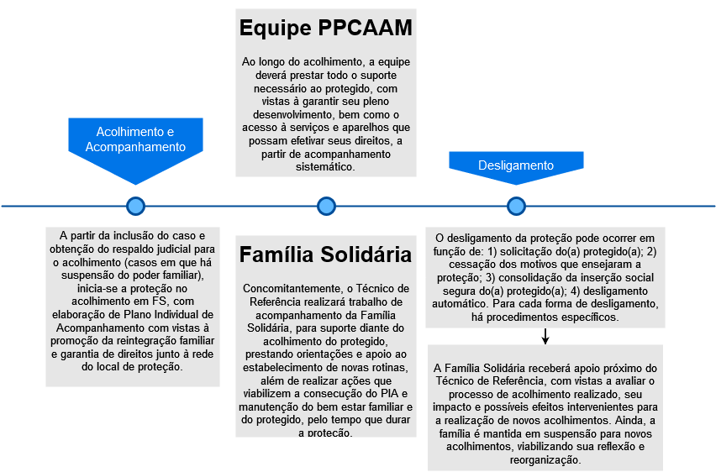
Metodologia do Família Solidária
A proteção em Famílias Solidárias

Slide 19


Denise de Oliveira Avelino
Coordenadora-Geral de Defesa dos Direitos da Criança e do Adolescente

(61) 2027-3952

cgddca@mdh.gov.br

